Slide 1
Внедрение новых технологий в отделении плановой хирургии ГУЗ ОДБ
в I полугодии 2020

Slide 2
В нашем отделении продолжено применение современных малоинвазивных методов лечения урологической патологии у детей

Slide 3
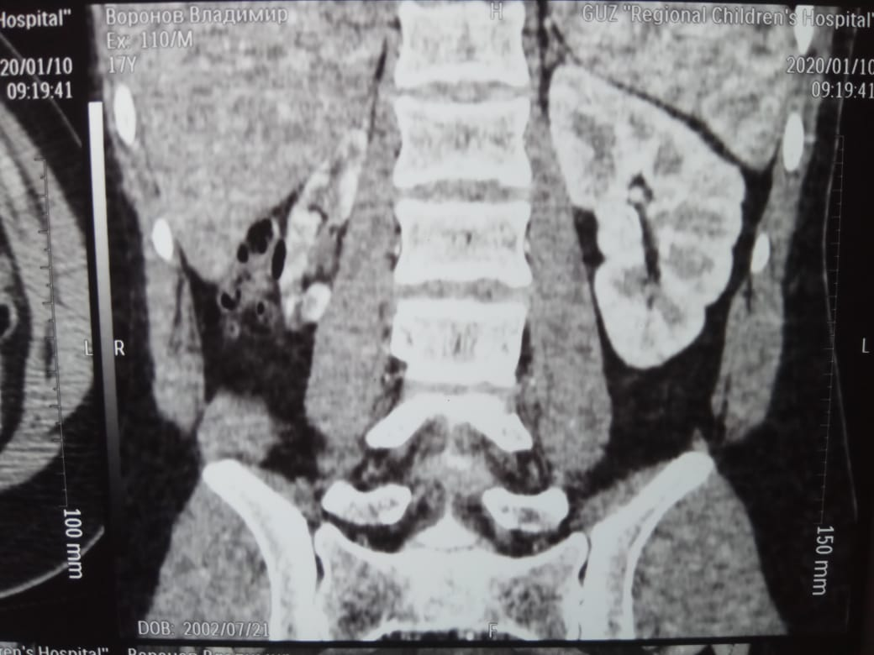
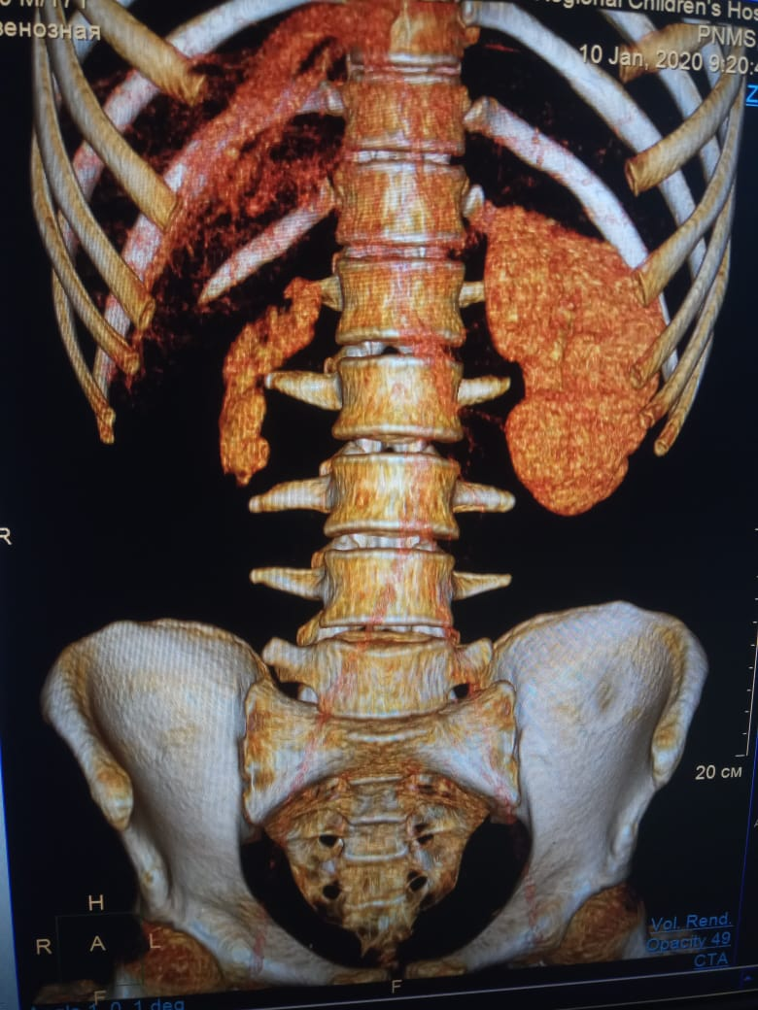
Лапароскопическая нефруретерэктомия с использованием HARMONIС – генератора электрохирургического ультразвукового GEN-11 Данная технология позволяет эффективно провести резание и коагуляцию ткани, обеспечивая низкий риск кровопотери и повреждения ткани, что особенно важно у пациентов с наличием рубцовой деформацией тканей Пациент 17 лет, ПМР 4 справа, состояние после множественных оперативных вмешательств, сморщенная почка справа

Slide 4
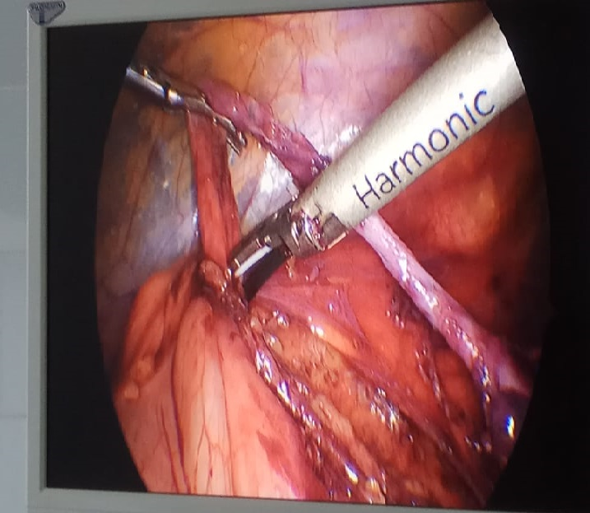
Этапы операции нефруретерэктомии мобилизация мочеточника

Slide 5
Этапы операции нефруретерэктомии Обработка сосудистой ножки Выделение нефункционирующей почки

Slide 6
Лапароскопическая нефруретерэктомия

Slide 7
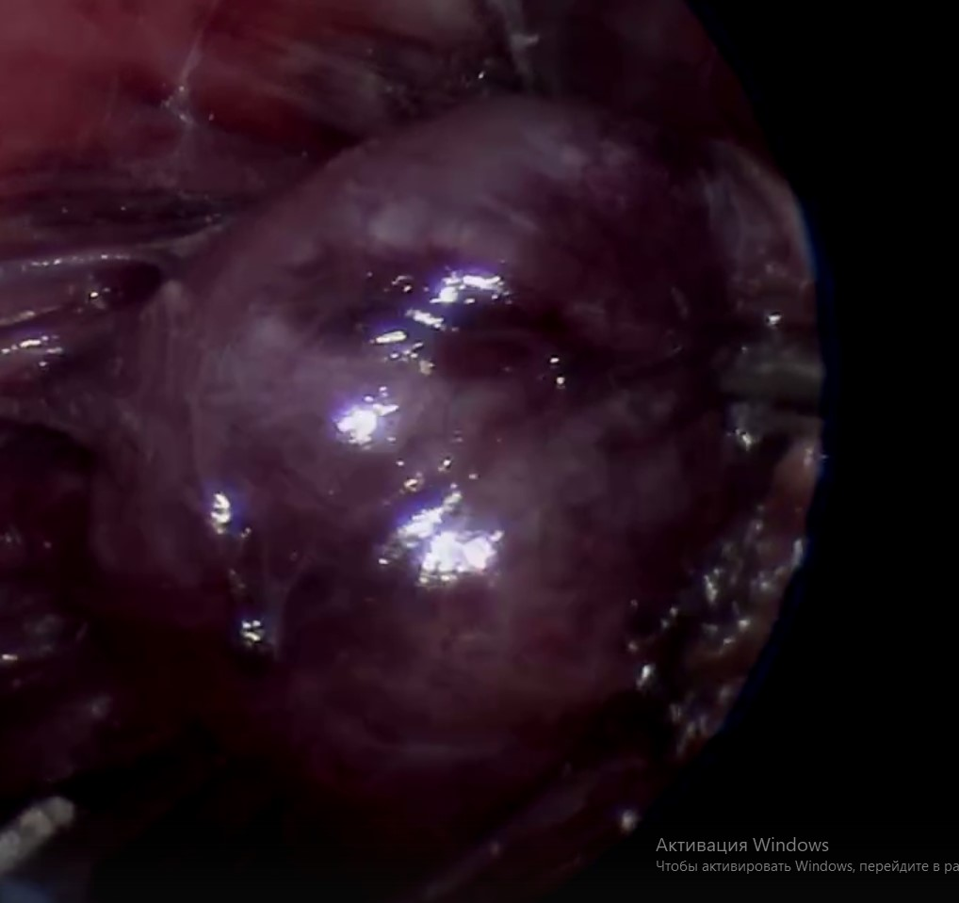
Лапароскопическое удаление кисты диафрагмы Киста диафрагмы – относительно редкое заболевание, которое в детской практике часто бывает случайной находкой. Малоинвазивная технология позволяет получить хороший косметический результат и уменьшить степень операционной травмы

Slide 8
Синдром Ледда- одна из причин полной или частичной непроходимости периода новорожденности.
Синдром Ледда включает в себя три компонента: высокое расположение купола слепой кишки, гиперфиксакцию двенадцатиперстной кишки, отсутствие фиксации брыжейки тонкой кишки и как следствие заворот средней кишки, что приводит к гангрене практически всей тощей кишки, инвалидизации пациента и в большинстве случаев к летальному исходу.
Очень важна ранняя диагностика порока!
Оперирован ребенок в возрасте 11 суток, который поступил через 6 часов от моменты болезни. В данной ситуации важна слаженная работа отделений хирургии, интенсивной терапии, лучевой диагностики.

Slide 9
Синдром Ледда, рентгенологическая диагностика
Крупный газовый пузырь в желудке, снижение газонаполнения нижележащих отделов
Высокое расположение купола слепой кишки

Slide 10
Синдром Ледда, УЗИ исследование
Стандартное УЗИ исследование, как правило, неинформативно. В данной ситуации выполнено допплеровское исследование эпигастральной области с учетом анатомии порока. Выявлено пульсирующее сосудистое кольцо

Slide 11
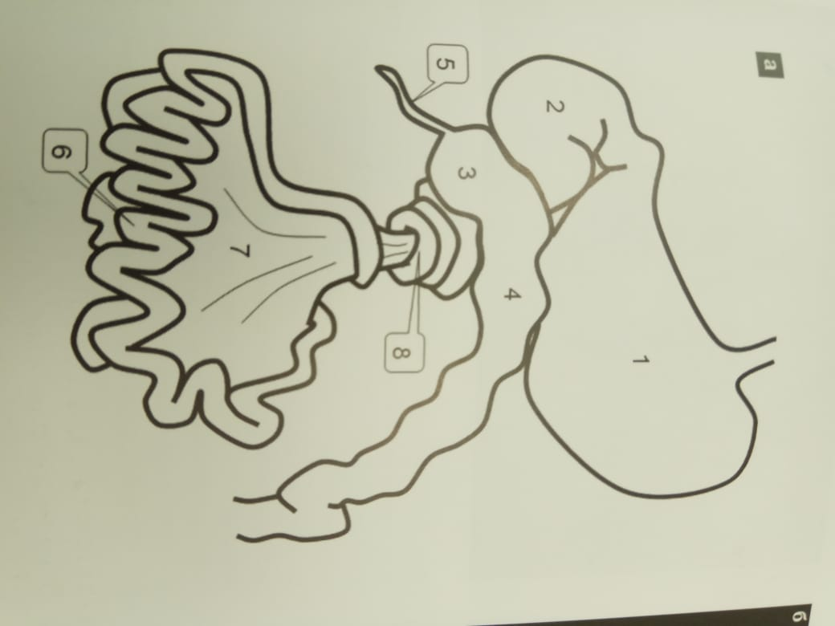
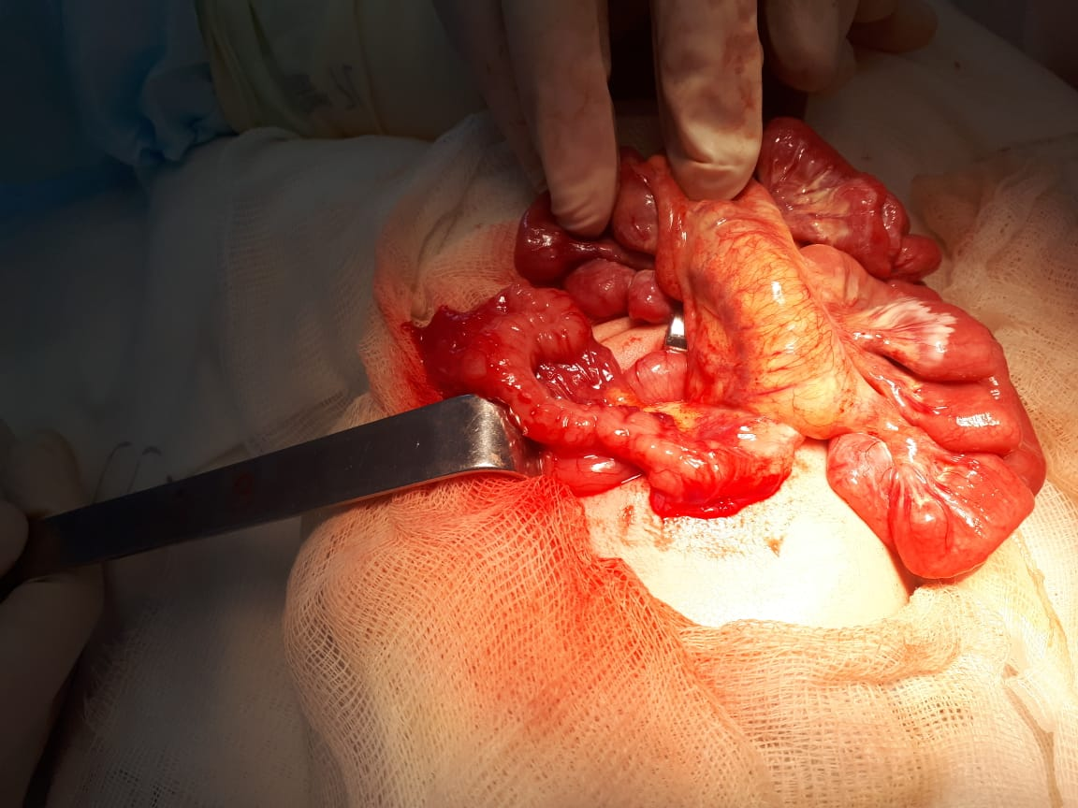
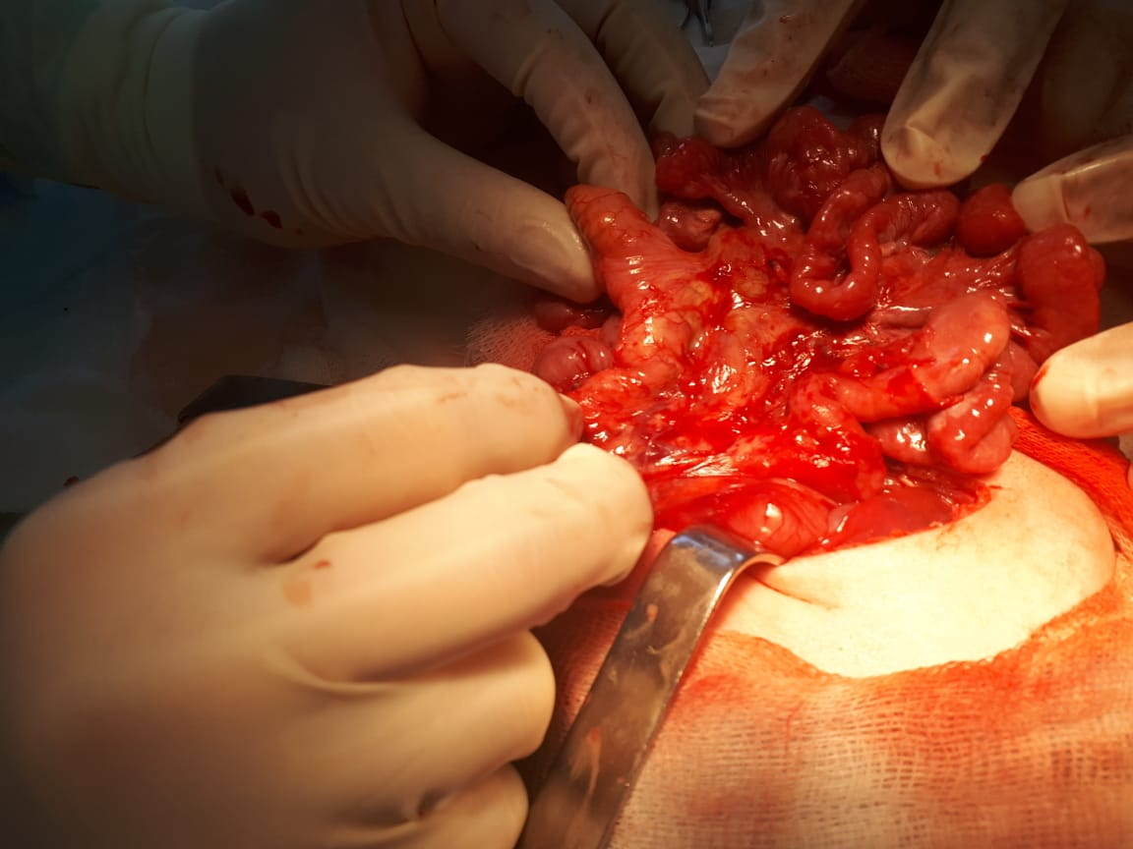
Операция Ледда

Slide 12
Операция Ледда, ранний послеоперационный результат

Slide 13
Освоение новой лапароскопической стойки Впервые выполнена лапароскопическая пиелопластика при гидронефрозе ребенку раннего грудного возраста (4 месяца) Данная малоинвазивная операция стала возможной благодаря приобретению нового оборудования и выполнению современной мультимодальной комбинированной анестезии

Slide 14
Лапароскопическая пиелопластика

Slide 15
Благодарю за внимание

